Slide 1
Changements dans le spectre
AIM, EPP et CSAVR pour les estimations du VIH pour 2024
Rob Glaubius, Avenir Health
25 janvier 2024

Slide 2
Principaux changements pour 2024
Saisie de données
Taux d'interruption du traitement, adultes et enfants : Entrer un taux >0% pour toutes les années avec des données du programme TAR, ou adopter un taux par défaut de 5%.
La connaissance du statut des enfants peut être estimée à partir du nombre d'enfants sous TAR et des taux d'interruption du traitement.
Paramètres/défauts
Nouveaux schémas de mortalité sous TAR, selon IeDEA:
Asie + Pacifique, Amérique latine + Caribes: niveaux, par age & CD4
Afrique subsaharienne: stable après 2018
Modèles d'incidence
EPP: Courbe R-Hybride recommandée,
pour plus d'épidémies et de sous-populations
CSAVR : bouton “Ajuster tous les modèles" et possibilité de spécifier le nombre de nœuds pour les Splines
Intégrer la mise à jour du modèle l'ECDC
Résultats - nouveaux affichages
Décès non liés au SIDA chez les PVVIH sous et hors TARV
Les indicateurs des populations clés chargés à partir du classeur KP dans Statistiques des programmes > Editeur des populations clés sont maintenant également disponibles sous Résultats > Adultes 15+ > Estimations des populations clés.
Nouveaux tableaux de validation
Enfants précédemment traités
Chute d'eau TAR pour adultes (changement 2022-2023) :
lit les entrées des statistiques de programme pour les initiations, les réengagements et les interruptions de traitement TAR.
Contrôles de validation
Projection non valide, Analyse d’Incertitude non valide, Shiny90 non valide.

Slide 3
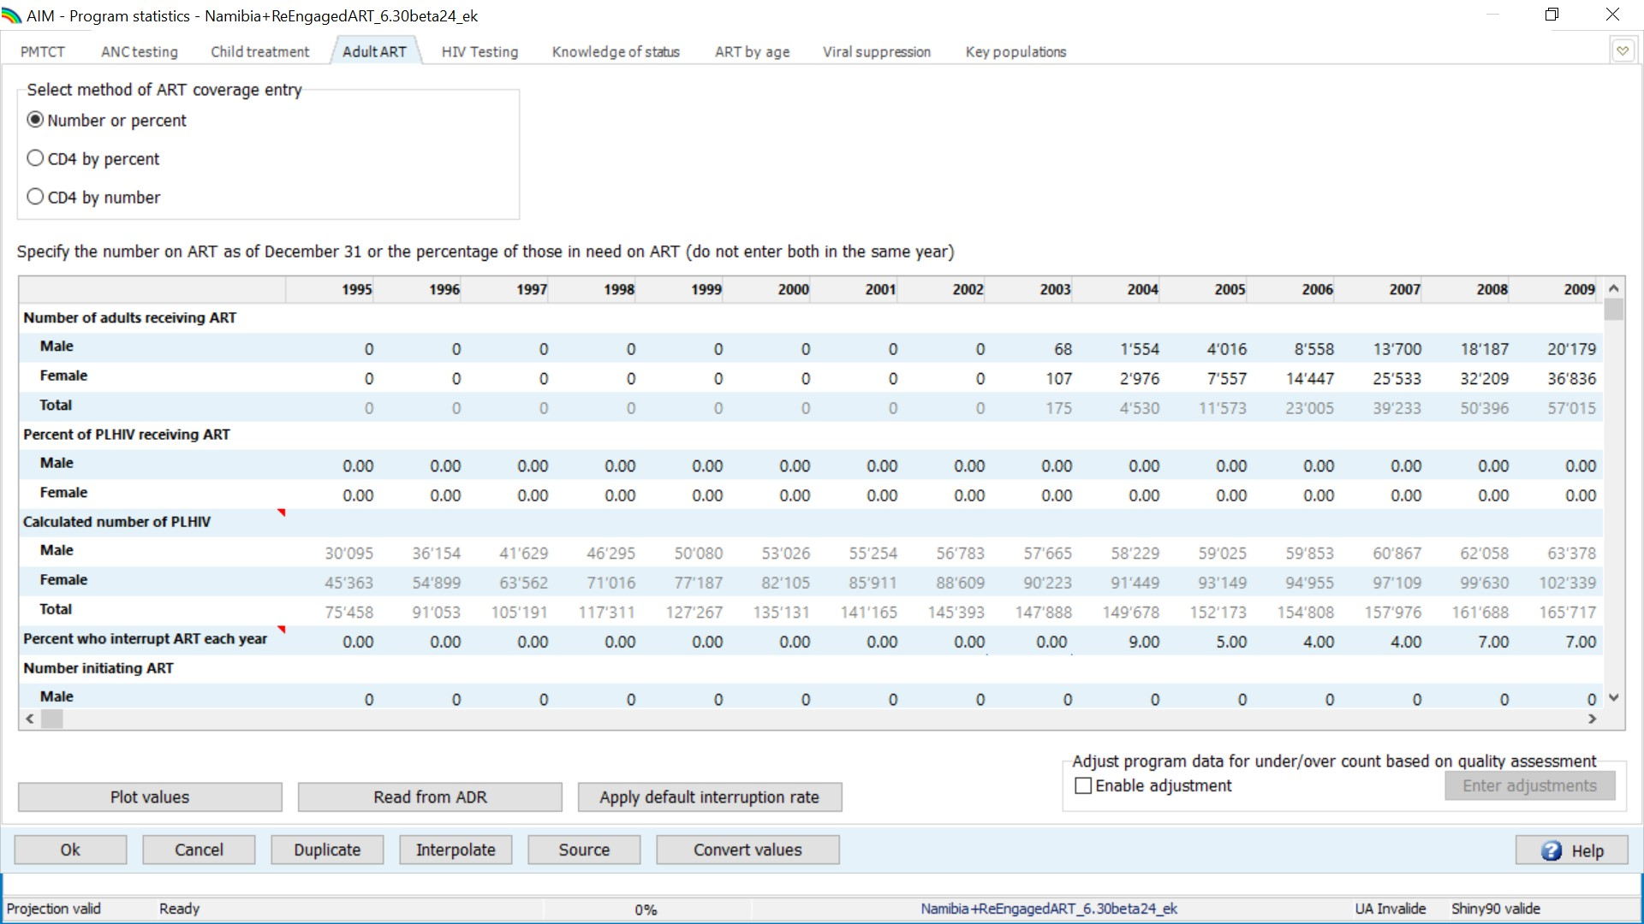
Interruption du traitement : données du programme
Veuillez indiquer un taux d'interruption de traitement pour toutes les années où le traitement antirétroviral est supérieur à 0, pour les enfants et les adultes :
à partir de données nationales fiables ou de données de programmes représentatifs au niveau national, que vous pouvez extrapoler aux années antérieures et postérieures.
  Inscrivez (dans le champ "Source") la définition utilisée pour calculer ce taux, par exemple, x mois depuis le dernier contact (visite à la clinique ou retrait des ARV) ou depuis le dernier contact programmé.
Vous pouvez également utiliser la valeur par défaut recommandée de 5 % par an - bouton "Appliquer le taux d'interruption par défaut".

Slide 4
Nouvelles tendances de la mortalité due au traitement antirétroviral pour certaines régions
Le consortium IeDEA a mis à jour ses estimations des taux de mortalité par cancer du sein pour deux régions
  Asie-Pacifique
  Amérique latine + Caraïbes
Ces valeurs par défaut actualisées ne devraient pas modifier (de manière significative) les estimations des décès liés au VIH.
Les pays qui ont ajusté les taux de mortalité liés au TAR pour les faire correspondre aux décès dus au sida déclarés peuvent continuer à utiliser leurs taux ajustés.
2022 : différence de +2%
2022 : -1% de différence

Slide 5
EPP-Conc. : recommandations sur les types de courbes, affinées
Disponibilité des données
Également pour les épidémies concentrées,
R-Hybride est maintenant recommandé -- qu'une sous-population ait ou non <3 ou ≥3 points de données de prévalence.
→ Essayez plusieurs courbes et choisir la meilleure
en fonction de :
Surveillance nationale des cas robuste et historique ET données d'enregistrement de l'état civil spécifiques à la cause
Données de surveillance et/ou d'enquête pluriannuelles sur la prévalence
Modèle d’incidence Surveillance des cas et enregistrement de l'état civil (CSAVR)
Ajusteur de courbes ‘Epidemic Projections Package’ (EPP)
Adaptation aux données de prévalence
Séquence plausible de l'augmentation initiale de la prévalence au sein des populations - Populations clés précèderont les Hommes & Femmes restant(e)s
La cohérence de l’épidémie nationale avec les diagnostics de VIH et de SIDA
(pendant l’ère pré-TAR)
- sous Ajustement des courbes > Ajustement des résultats > Vérification des données
Augmentation continue de l'incidence attendue
Pic puis déclin de l'incidence attendus
Tendance épidémique complexe attendue (par exemple, pics multiples)
<3 ans de données d'enquête/surveillance OU <3 sites cohérents
≥ 3 ans d'enquête OU de données de surveillance provenant de 3 sites cohérents
≥50 sites avec ≥10 ans de données d'enquête ou de surveillance ET une tendance épidémique complexe
Logistique simple
Double logistique
Spline ou
R-logistique
EPP
Classique
/ R-Hybride
Concentré :
R-Spline
/ R-Hybride
/ R-trend
Généralisé :
R-Hybride
R-Hybride

Slide 6
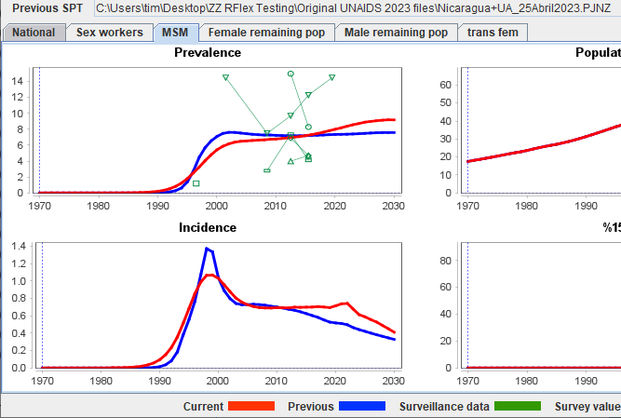
EPP : R-Hybrid ajuste une courbe plus plausible, avec une augmentation initiale plus graduelle, que EPP-Classic ou R-Spline.
Example, Nicaragua HSH
Dossier final 2023 : EPP-Classic
Brouillon 2024 : R-Spline

Slide 7
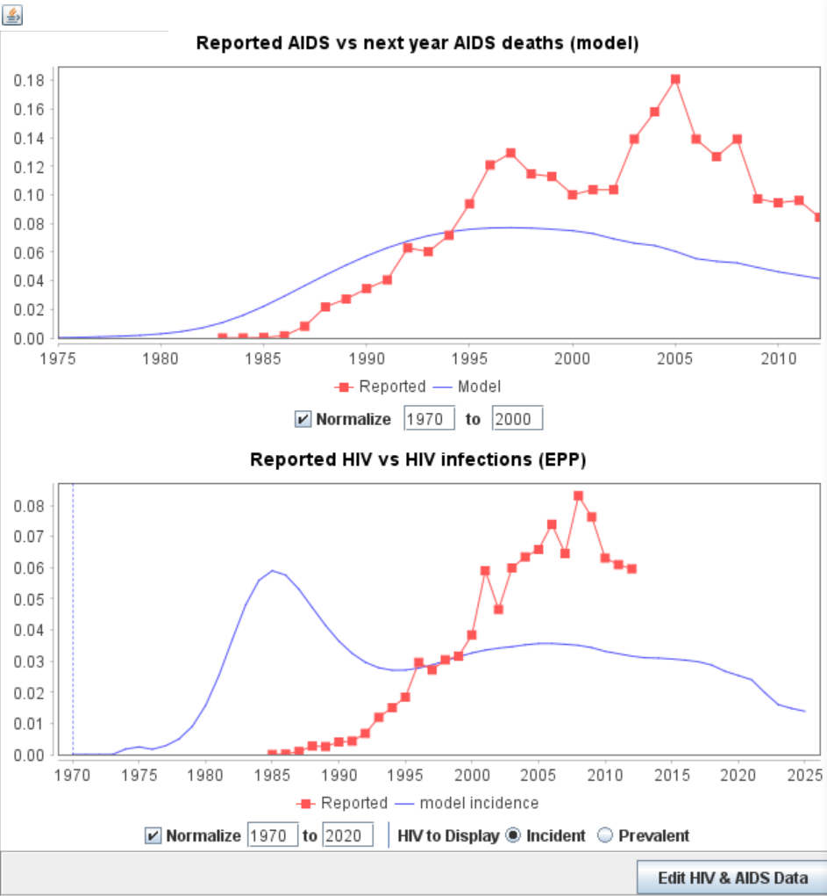
EPP : "valider" la hausse initiale de l'épidémie par rapport aux diagnostics de cas de VIH/SIDA
Diagnostics de cas de VIH et de SIDA
EPP > Ajustement de courbe > Ajustement des résultats > Vérification des données > Modifier les données relatives au VIH et au SIDA
Diagnostics de sida (avant la thérapie antirétrovirale), une approximation des décès dus au sida
(avec un décalage de ≈1 an)
Les diagnostics de VIH devraient suivre les nouvelles infections.
Mises en garde :
Les décalages dans le diagnostic varient selon le pays, le groupe et l'année.
L'exhaustivité - et le respect des délais - des rapports sur les cas varient dans le temps.
Mélanger les diagnostics de sida et de VIH ?
Parfois combinés, parfois non.
→ Évaluer la compatibilité générale (pas de correspondance exacte).

Slide 8
EPP : "valider" la progression initiale de l'épidémie dans les sous-populations
EPP > Ajustement de courbe > Résultats de l'ajustement
Exemple (Jamaïque, 2023) :
Toutes les sous-populations ajustées avec EPP-Classic
L'ordre d'augmentation de l'incidence n'est pas plausible :
Les hommes et les femmes restants ont décollé avant les HSH.

Slide 9
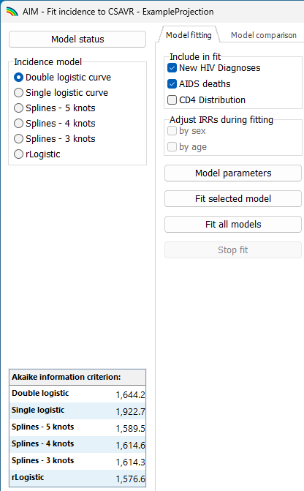
CSAVR : le nombre de nœuds d'une courbe Splines peut désormais être spécifié
Le modèle Splines original comporte 5 nœuds
  Un plus grand nombre de nœuds permet d'obtenir des tendances plus souples en matière d'incidence
  Une plus grande flexibilité n'est pas toujours bénéfique : elle peut entraîner une suradaptation des données bruyantes - par exemple, si les derniers rapports de cas concernent les années COVID 2020-2021, cela peut entraîner une baisse erronée de l'incidence récente estimée.
Des Splines à 3 ou 4 nœuds sont maintenant disponibles
  Essayez les trois, puis choisir l'option présentant le Critère d’Information d'Akaike (AIC) le plus faible et/ou la courbe historique la plus plausible.
Option cannelure originale
Nouvelles options
AIC. L'option "Splines - 5 nœuds" statistiquement a mieux fonctionné que les autres options Splines.

Slide 10
CSAVR : le nombre de nœuds d'une courbe Spline peut désormais être spécifié
Cadre à forte densité de données : peu de différences entre les modèles
Données éparses : le choix du modèle a plus d'importance
Notes:
Dans les pays disposant d'un grand nombre de données, le nombre de nœuds ne fera probablement pas une grande différence dans l'ajustement du modèle. Dans les pays disposant de moins de données, les différences de complexité du modèle ont plus d'importance pour les estimations, et vous devrez tenir compte de l'AIC et de la plausibilité des estimations du modèle pour choisir entre les modèles.

Slide 11
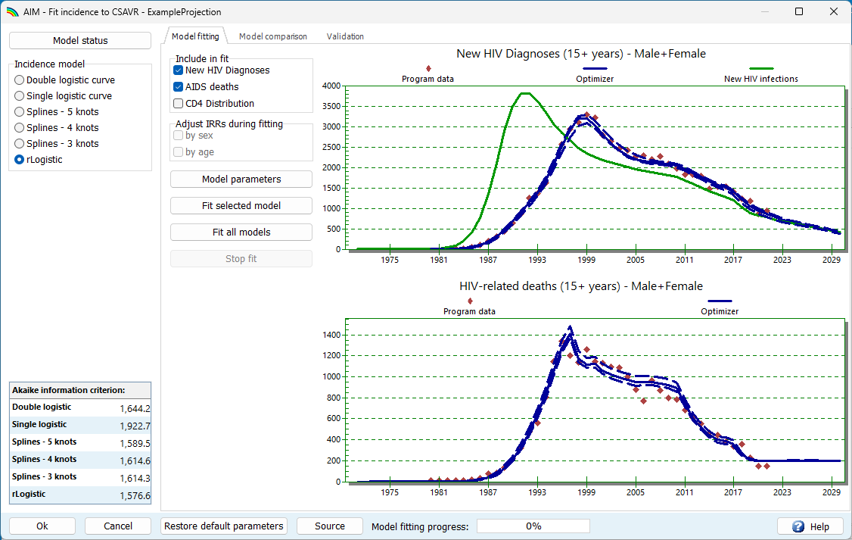
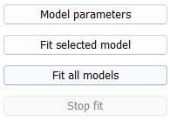
Un clic pour "s'adapter à tous" les modèles d'incidence CSAVR
Nous recommandons d'ajuster tous les modèles d'incidence, puis de choisir celui qui est plausible et dont l'AIC est faible
Le bouton "Ajuster tous les modèles" permet d'ajuster séquentiellement les six modèles.
Configurer chaque modèle d'incidence avant l'ajustement
  Choisissez d'ajuster ou non les TRI en fonction du sexe et/ou de l'âge pour chaque
Il n'est pas nécessaire de choisir le "but de l'ajustement" : tous les ajustements CSAVR estiment les limites d'incertitude.

Slide 12
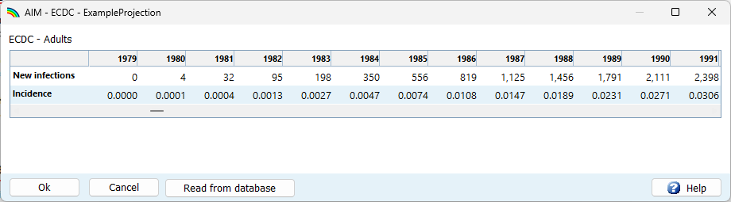
Modèle d'incidence de l'ECDC : Importation dans le spectre, au niveau national et/ou en tant que somme de sous-populations
L'outil de modélisation du VIH de l'ECDC, adapté aux diagnostics de cas de VIH et de SIDA provenant d'une surveillance nationale solide basée sur les cas, peut être utilisé au niveau national ou par population clé.
S'il est exécuté au niveau national, le bouton "Lire la base de données" de Spectrum peut être utilisé pour importer de nouvelles infections à partir du fichier de sortie (CSV) du modèle ECDC.
Si l'ECDC a été exécuté par population clé, vous pouvez faire la somme des nouvelles infections dans toutes les sous-populations, puis entrer manuellement la somme des infections nationales dans Spectrum.

Slide 13
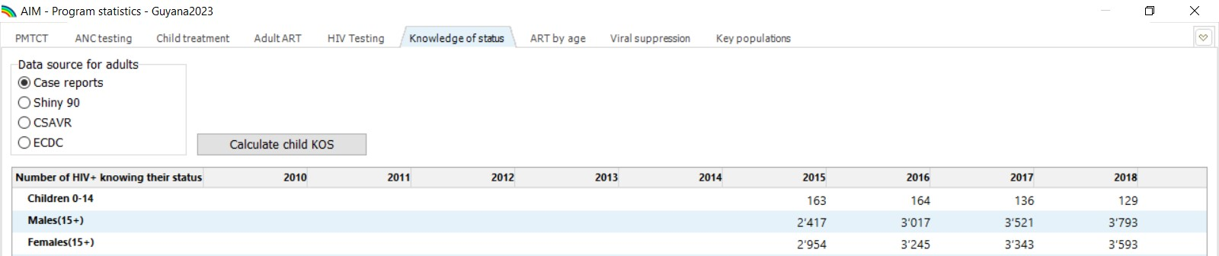
Connaissance du statut (première cible 95) pour les enfants (I)
Utilisez la connaissance du statut basée sur les données du programme si vous pouvez soustraire tous les décès, les émigrations et les enfants qui survivent (vieillissement) dans la cohorte des 15 ans et plus.
et les enfants qui survivent (vieillissement) dans la cohorte des 15 ans et plus.
Si cela n'est pas possible ou ne produit pas un résultat cohérent avec les estimations de Spectrum concernant les enfants vivant avec le VIH, demandez à Spectrum de calculer la connaissance du statut de l'enfant (KOS), pour toutes les années,
en se basant sur les chiffres saisis concernant le TAR et le taux d'interruption du traitement.
Notes:
Note du rapporteur : suppression du point relatif à Shiny90, qui n'est pas pertinent dans ce contexte.

Slide 14
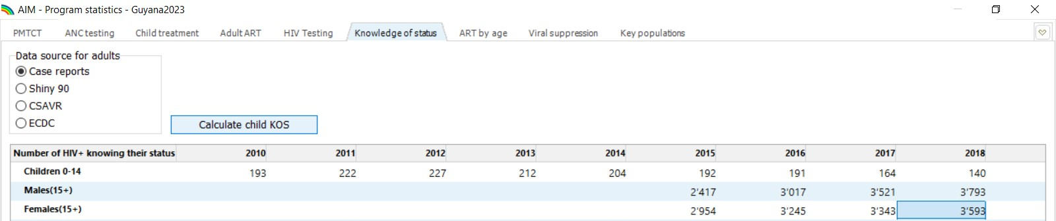
Connaissance du statut (première cible 95) pour les enfants (II)
Utilisez la connaissance du statut basée sur les données du programme si vous pouvez soustraire tous les décès, les émigrations et les enfants qui survivent (vieillissement) dans la cohorte des 15 ans et plus.
et les enfants qui survivent (vieillissement) dans la cohorte des 15 ans et plus.
Si cela n'est pas possible ou ne produit pas un résultat cohérent avec les estimations de Spectrum concernant les enfants vivant avec le VIH, demandez à Spectrum de calculer la connaissance du statut de l'enfant (KOS), pour toutes les années,
en se basant sur les chiffres saisis concernant le TAR et le taux d'interruption du traitement.

Slide 15
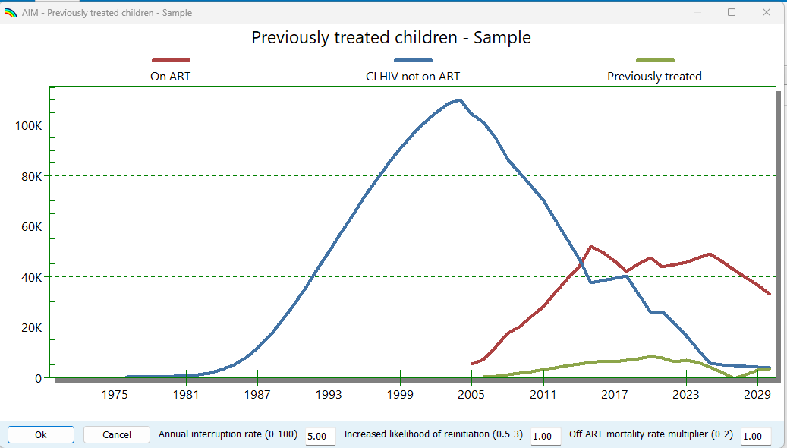
Validation : Enfants déjà traités
Comme le même tableau pour les adultes, il calcule le nombre d'enfants qui ne sont pas actuellement sous TARV et qui l'étaient auparavant.
PT[t] = PT[t-1] + Interruptions[t-1] - Réinitialisations[t-1] - Décès[t-1] - AgeingOut[t-1]
Notes:
Cela dépend du taux d'interruption du traitement introduit !

Slide 16
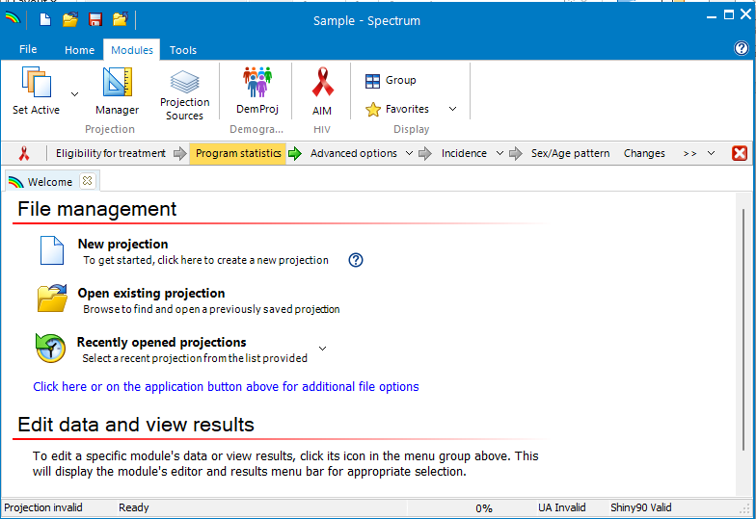
Indicateurs de validation des fichiers
Projection invalide". Indique que les données d'entrée peuvent avoir changé depuis la dernière fois que le fichier a été projeté.
→ Afficher n'importe quel résultat pour forcer un nouveau calcul avant d'enregistrer le fichier.
UA invalide". Indique que les résultats peuvent avoir changé depuis l'exécution de l'analyse d'incertitude. →
Dans Tools > AIM > Uncertainty Analysis (Outils > AIM > Analyse d'incertitude), ré-estimer les limites d'incertitude (en réglant l'année sur 2023) avant de sauvegarder le fichier.

Slide 17
Indicateurs de validation des fichiers - Epidémies généralisées
Projection invalide". Indique que les données d'entrée peuvent avoir changé depuis la dernière fois que le fichier a été projeté.
→ Afficher n'importe quel résultat pour forcer un nouveau calcul avant d'enregistrer le fichier.
UA invalide". Indique que les résultats peuvent avoir changé depuis l'exécution de l'analyse d'incertitude. →
Dans Tools > AIM > Uncertainty Analysis (Outils > AIM > Analyse d'incertitude), ré-estimer les limites d'incertitude (en réglant l'année sur 2023) avant de sauvegarder le fichier.
'Shiny90 invalid'. Indique que les entrées ART ont été modifiées depuis la dernière exécution du modèle Shiny90.
→ Dans Statistiques du programme > Connaissance de l'état, réexécuter Shiny90

Slide 18
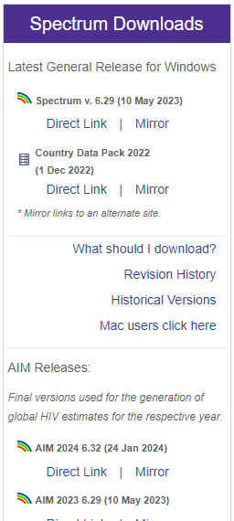
Télécharger le dernier Spectrum pour le cycle d'estimations 2024
Aller sur https://hivtools.unaids.org/
Sélectionnez 'Spectrum : Modèle d'impact sur le sida
Télécharger le fichier d'installation de la version actuelle : 6.32 (24 Jan 2024)
Exécuter le fichier téléchargé
  SpecinstallAIM2024.exe

Slide 19
Diapositives supplémentaires

Slide 20
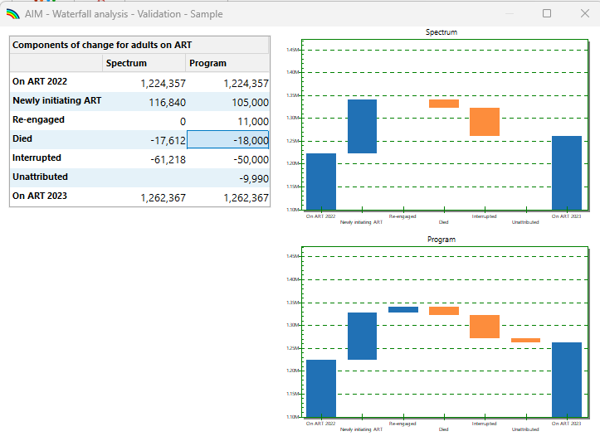
Diagramme simplifié de l'évolution de l'ART
Lit les entrées des statistiques du programme :
Initiations ART
Réengagements
Interruption du traitement (conversion du taux saisi en nombre correspondant)
Décédé
Désengagé
Réengagé
Nouvellement initié
Sur ART 2023
Sur ART 2022
Non attribué

Slide 21
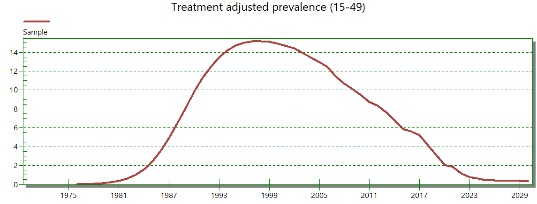
Prévalence ajustée au traitement (15-49)
La prévalence ajustée au traitement est la prévalence des PVVIH qui ne sont pas sous traitement.
(PVVIH[t] - Sous ART[t]) / population[t]
Il s'agit d'une approximation du rendement (taux de positivité des tests) que l'on peut attendre des tests effectués dans la population générale.

Slide 22
Diapositives supplémentaires - spécifiques aux épidémies généralisées, avec :
* enquêtes sérologiques nationales auprès des ménages &
* (intensification vers) le dépistage systématique du VIH à l'échelle nationale le dépistage du VIH dans le cadre des soins prénatals

Slide 23
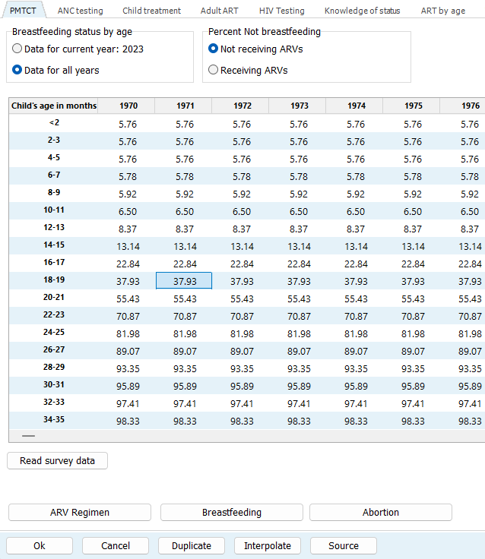
Modèles d'allaitement, mis à jour
Des données sur la durée de l'allaitement provenant de 6 nouvelles enquêtes ont été ajoutées à la base de données.
Le modèle d'estimation de la durée de l'allaitement chez les femmes séropositives et séronégatives a été mis à jour pour l'Afrique australe, l'Afrique de l'Est et l'Afrique de l'Ouest.
Pour utiliser les nouvelles estimations, tous les pays doivent cliquer sur le bouton "Lire les données de l'enquête", s'il est actif.
Notes:
Caché - non pertinent en dehors du SSA

Slide 24
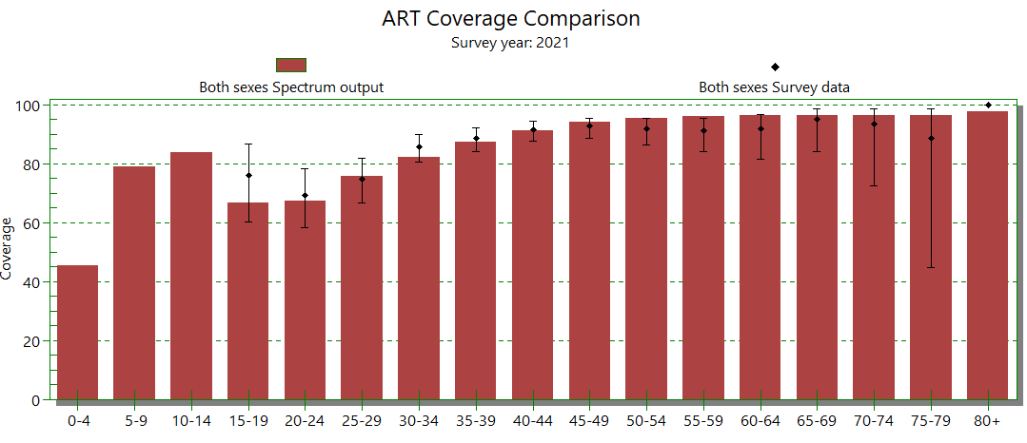
Validation : Comparer la couverture ART ou les chiffres des données du programme avec ceux de l'enquête (I)
ART pour adultes, à partir des données du programme
par rapport à l'enquête PHIA sur les ménages
  Couverture ART par âge (1 année d'enquête)
  Couverture ART dans le temps (toutes les enquêtes)
  Nombre de personnes sous traitement antirétroviral (1 année d'enquête).
Notes:
Caché - non pertinent en dehors du SSA

Slide 25
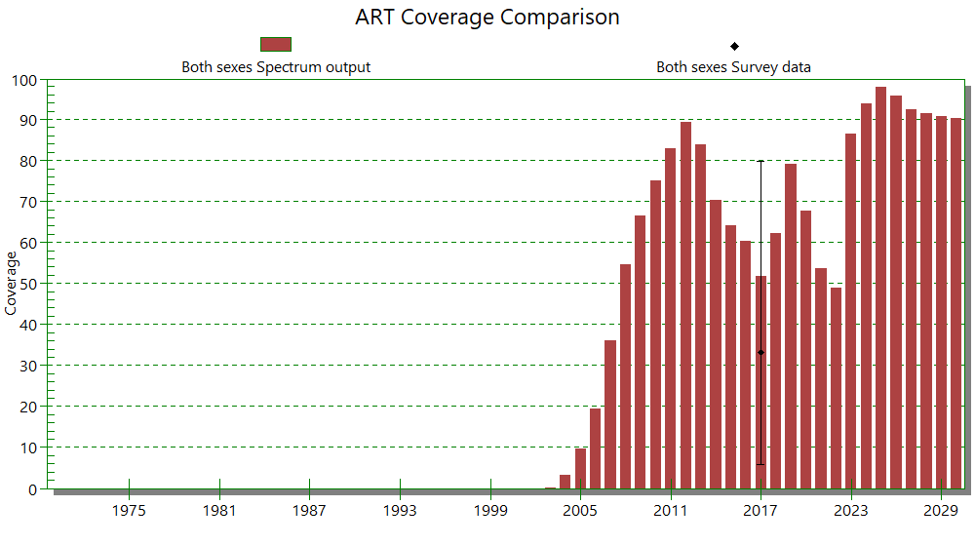
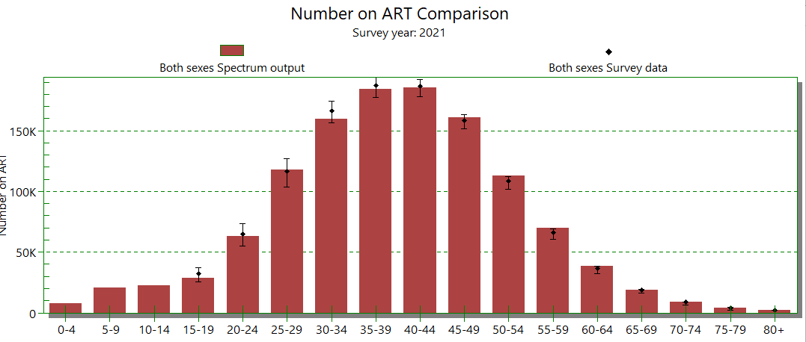
Comparer l'ART des données du programme avec l'enquête (II)
ART pour adultes, à partir des données du programme par rapport à l'enquête PHIA sur les ménages
  Couverture ART par âge (1 année d'enquête)
  Couverture ART dans le temps (toutes les enquêtes)
  Nombre de personnes sous traitement antirétroviral (1 année d'enquête).
Si les estimations basées sur les programmes et les enquêtes ne sont pas proches, cela peut indiquer des problèmes avec l'une des sources.
Notes:
Caché - non pertinent en dehors du SSA

Slide 26
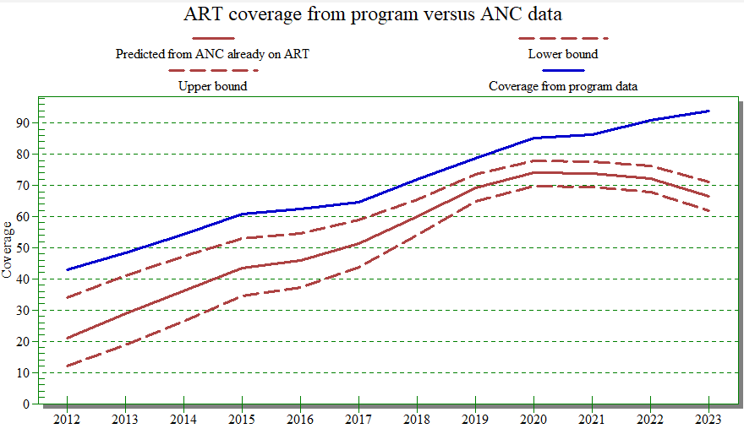
Validation : Couverture ART chez les adultes à partir des données du programme par rapport à celle prédite à partir des données PMTCT/ANC
La prédiction utilise les entrées dans Statistiques du programme > PTME :
Le pourcentage de femmes enceintes séropositives déjà sous traitement antirétroviral avant la grossesse en cours.
Si la prévision et l'estimation basée sur le programme ne sont pas proches, l'une ou les deux sources peuvent présenter des problèmes
Examiner les données relatives aux traitements antirétroviraux et aux soins prénatals
Les CPN/PTME déjà sous ART = positifs connus avant la grossesse actuelle devraient être pris en compte dans la prévalence des CPN-TDM, dans le cadre de l'EPP !
Logit(couverture ART prédite) = 0,281 + 1,015 * logit(PW ART), PW = proportion de femmes enceintes VIH+ déjà sous ART au moment de la première visite ANC
Notes:
Modèles validés et proposés uniquement pour les pays d'Afrique subsaharienne

